Slide 1
আজকের পাঠে সবাইকে
স্বা
গ
ত
ম

Slide 2
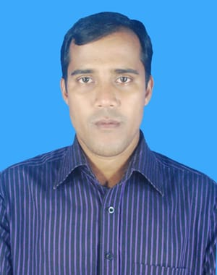
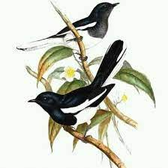
পার্থ সারথী নাথ
সহকারী শিক্ষক (ICT)
লতিফপুর আলহাজ্ব আবদুল জলিল
উচ্চ বিদ্যালয়,
সীতাকুণ্ড, চট্টগ্রাম,
শ্রেণি : ৯ম-১০ম
বিষয় : বিজ্ঞান
সময় : ৫০ মিনিট
তারিখ: ০১.০৪.২০২২

Slide 3
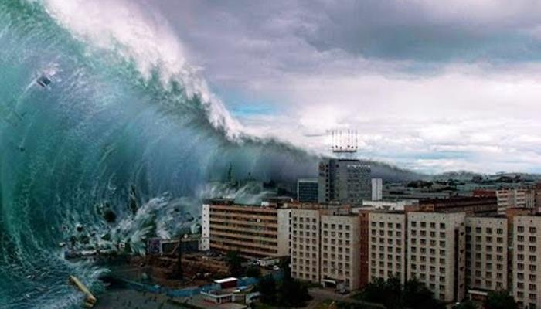
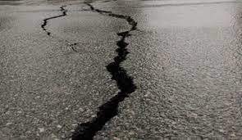
ছবিগুলোতে কী দেখতে পেয়েছ?

Slide 4
আজ আমরা পড়ব--
অধ্যায়ঃ নবম
পৃষ্ঠাঃ ১৯৯--২০৬
পাঠঃ ৯.৩.৪--৯.৩.৬

Slide 5
শিখনফল
এই পাঠ শেষে শিক্ষার্থীরা---------
সুনামির কারণ এবং সতর্কতা সম্পর্কে বলতে পারবে;
ভূমিকম্প কী? ভূমিকম্পের কারণ বর্ণনা করতে পারবে;
সুনামি কী তা বলতে পারবে;
ভুমিকম্পের আগে, ভূমিকম্পের সময়, ভূমিকম্পের পরে করণীয় ব্যাখ্যা করতে পারবে।
এসিড বৃষ্টি কী? কেন হয় তা ব্যাখ্যা করতে পারবে;

Slide 6
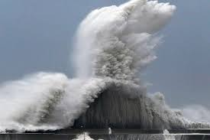
ছবিটির দিকে লক্ষ কর-
Tsunami জাপানি শব্দ। সু অর্থ বন্দর এবং নামি অর্থ ঢেউ। সুতরাং সুনামি অর্থ হলো বন্দরের ঢেউ।

Slide 7
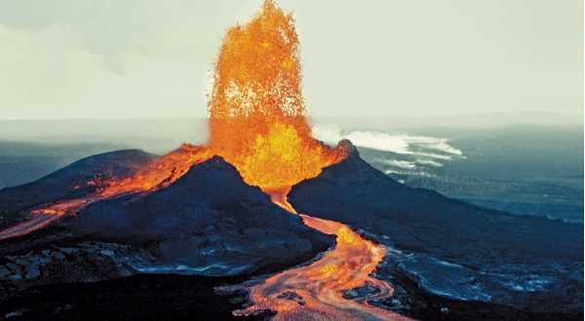
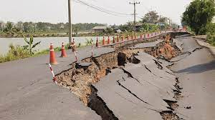
ছবিগুলোর দিকে লক্ষ কর-
সমুদ্রতলদেশে ভূমিকম্প, আগ্নেয়গিরির অগ্ন্যুৎপাত, ভূমিধস এবং নভোজাগতিক ঘটনা সুনামি সৃষ্টি করতে পারে।

Slide 8
একক কাজ
১. Tsunami কোন দেশি শব্দ ?
২. সুনামি অর্থ কি?
৩.সুনামিকে পৃথিবীর কত নম্বর প্রাকৃতিক দূর্যোগ?
৪. ২০০৪ সালে সুনামিতে কত লক্ষ লোক মারা যায়?
উত্তরমালা
১.জাপানি শব্দ
২.বন্দরের ঢেউ
৩.৩য়
৪. ৩ লক্ষ

Slide 9
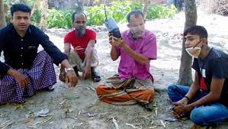
ছবি গুলোর দিকে লক্ষ কর-
সমুদ্রতলদেশে ভূমিকম্প হলে ভূমিকম্পের কেন্দ্র হতে সমুদ্র উপকূলে পৌঁছাতে যে সময় লাগে সে সময়ের মধ্যে দ্রুত সময়ের সংবাদ প্রচার করা।

Slide 10
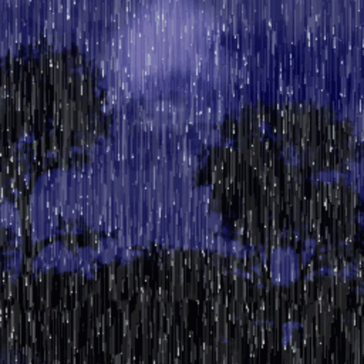
ছবিটির দিকে লক্ষ কর-
যখন বৃষ্টিতে অনেক বেশি পরিমাণ এসিড বিদ্যমান থাকে, তখন তাকে এসিড বৃষ্টি বলে।

Slide 11
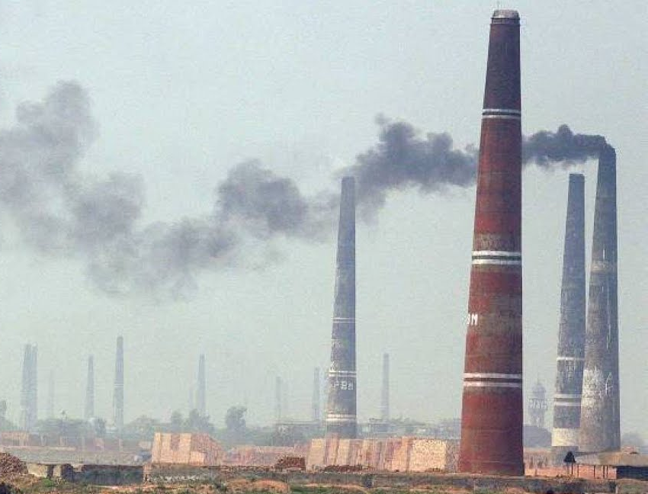
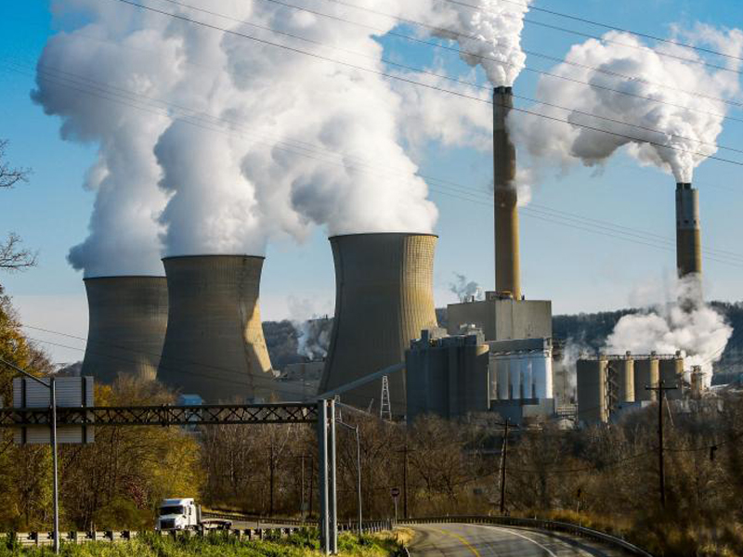
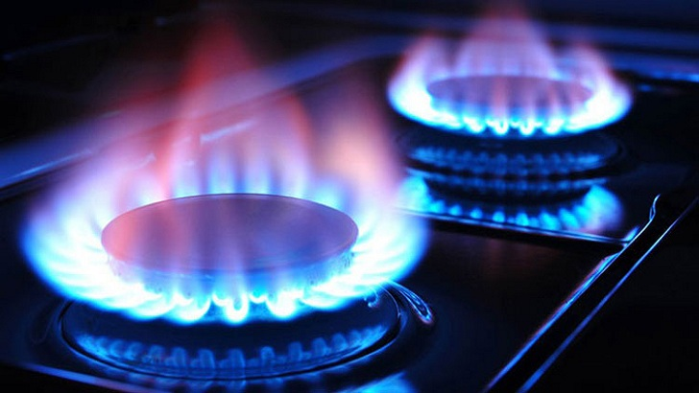
ছবি গুলোর দিকে লক্ষ কর-
এসিড বৃষ্টি হয়-
* কয়লা ভিত্তিক বিদ্যুৎ উৎপাদন কেন্দ্র * ইটের ভাটা * গৃহস্থালির চুলা
সালফার ডাই-অক্সাইড বের হয় যা এসিডে পরিণত হয়।

Slide 12
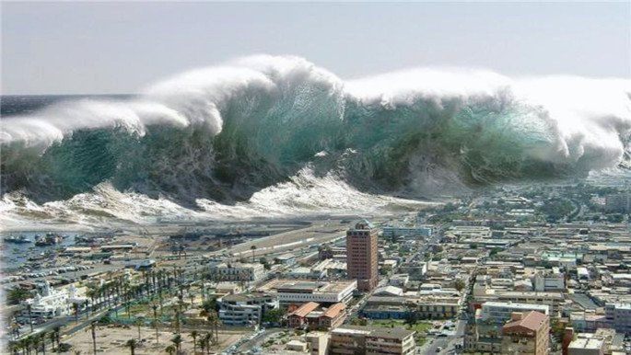
সময়ঃ -০৫ মিনিট
উপরের ছবির দূর্যোগটি ২০০৪ সালের ২৬ ডিসেম্বর যে ধ্বংসলীলা চালিয়ে ছিল তা লিখ।

Slide 13
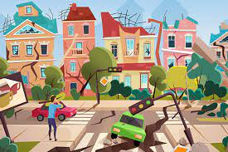
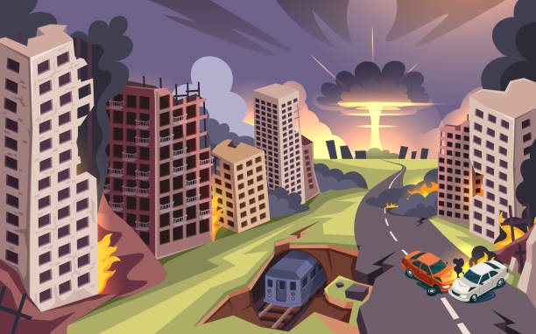
ছবি গুলোর দিকে লক্ষ কর-
পৃথিবীর ভেতরে হঠাৎ সৃষ্ট কোনো কম্পন যখন ভূপৃষ্ঠে আকস্মিক আন্দোলন সৃষ্টি করে, সেটাকে ভূমিকম্প বলে।

Slide 14
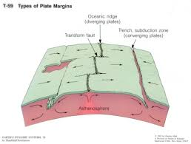
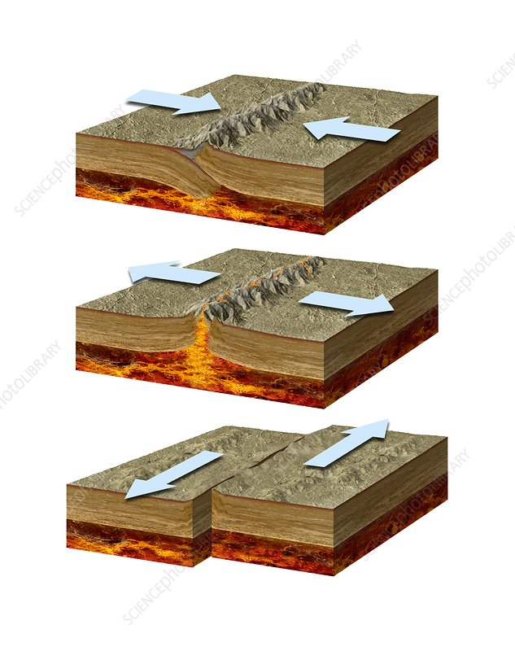
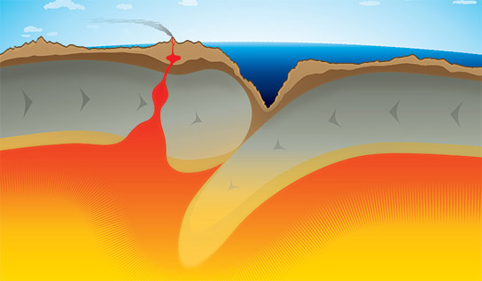
ছবি গুলোর দিকে লক্ষ কর-
আমাদের ভূগর্ভ কতগুলো টেকটনিক প্লেট রয়েছে। যা স্থিতিশীল নয়, চলমান। একটি প্লেট অন্য প্লেটে চাপ দেওয়ার কারণে সেখানে শক্তি সঞ্চিত হয়।হঠাৎ প্লেটগুলো সরে গেলে সঞ্চিত শক্তি বের হয়ে ভূমিকম্প সৃষ্টি করে।

Slide 15
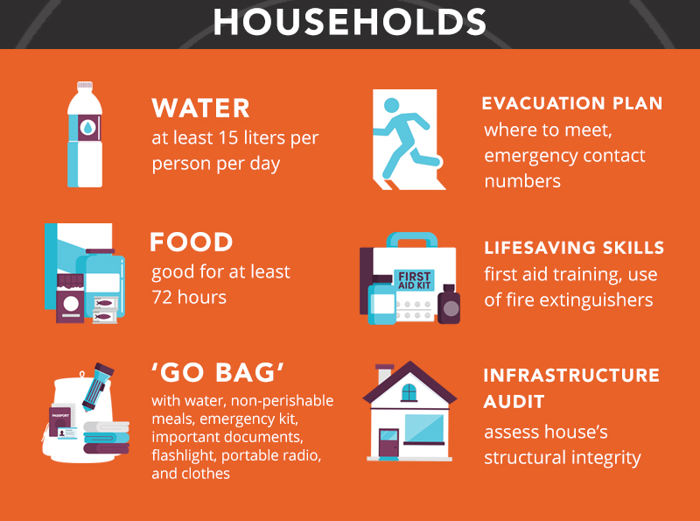
ভূমিকম্পের পূর্বে করণীয় -----

Slide 16
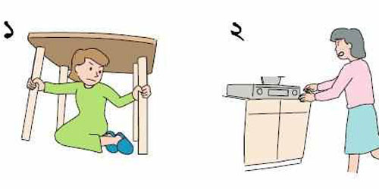
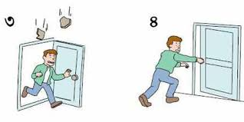
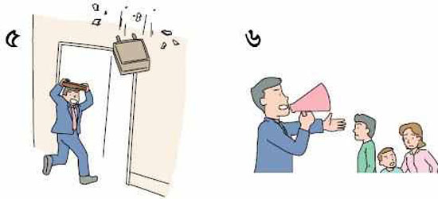
ভূমিকম্পের সময় করণীয় -

Slide 17
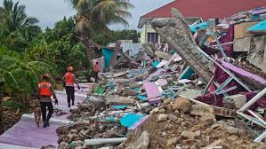
ভূমিকম্পের পরে করণীয় -
ভূমিকম্পে আহত হলে দ্রুত মেডিকেলে ভর্তি করানো।
পানি, বিদ্যুৎ, গ্যাস এর লাইন সমুহ পরীক্ষা করে দেখতে হবে।
ধবংসপ্রাপ্ত দালানের ভেতর থেকে আটকে পরা মানুষদের মুক্ত করার ব্যবস্থা গ্রহণ করা।

Slide 18
প্রতি দলে ০৫ জন করে বিভক্ত হয়ে যাও।
দলগত কাজ
সময়ঃ ১০ মিনিট
নবম শ্রেণির ছাত্রী প্রিয়াংকা পড়ার টেবিলে বসে বাড়ির কাজ করছিল। হঠাৎ সে লক্ষ করল কে যেন তার চেয়ার টেবিল নাড়াচ্ছে আশেপাশে তাকিয়ে দেখল ঘরের অন্যান্য সব জিনিসই দুলছে। কয়েক সেকেন্ডের মধ্যেই আবার দুলুনি থেমে গেল।
উদ্দীপকের ঘটনাটি থেকে বাঁচতে কী ধরনের পদক্ষেপ গ্রহণ করতে হবে তা লিখ।

Slide 19
উত্তর দেয়ার চেষ্টা করি....
১. ঘন ঘন এসিড বৃষ্টি হয় কোন দেশে?
২. ভূমিকম্পপ্রবণ দেশ কোনটি?
৩.১৮৮৪ সালের ভূমিকম্পের মাত্রা কত ছিল?
৪.পৃথিবীর অন্যতম প্রাকৃতিক দুর্যোগের দেশ কোনটি?
১. কানাডায়
২. জাপান
৩. ৭
৪.বাংলাদেশ

Slide 20
বাড়ির কাজ
২০০৪ সালের ২৬ ডিসেম্বর সংঘটিত সুনামিতে ইন্দোনেশিয়া, মালয়েশিয়া, শ্রীলঙ্কাসহ অনেক দেশে ব্যাপক ক্ষয়ক্ষতি হয়েছিল। এ সুনামিতে প্রায় তিন লাখের মতো মানুষ নিহত হয়।
উদ্দীপকে বর্ণিত দুর্যোগটির সাথে ভূমিকম্পের সম্পর্ক ব্যাখ্যা কর।

Slide 21
পরিশেষে সবার সুন্দর
সুস্বাস্থ্য কামনা করছি।
ধন্যবাদ

